Slide 1
CHỦ ĐỀ 1 NỐI VÒNG TAY LỚN

Slide 2
BÀI 1 – TIẾT 1
HÁT: NỐI VÒNG TAY LỚN

Slide 3
KHỞI ĐỘNG
Hát kết hợp vận động cơ thể theo bài hát
Đời sống không già vì có chúng em
https://www.youtube.com/watch?v=NyCFx5WuOLc

Slide 4
HÌNH THÀNH KIẾN THỨC MỚI
Nghe và cảm nhận bài hát Nối vòng tay lớn
https://youtu.be/K4IbSM7kptQ?si=rLRTFjCbNvFpNyko
https://youtu.be/KxoXjjQgOBo

Slide 5
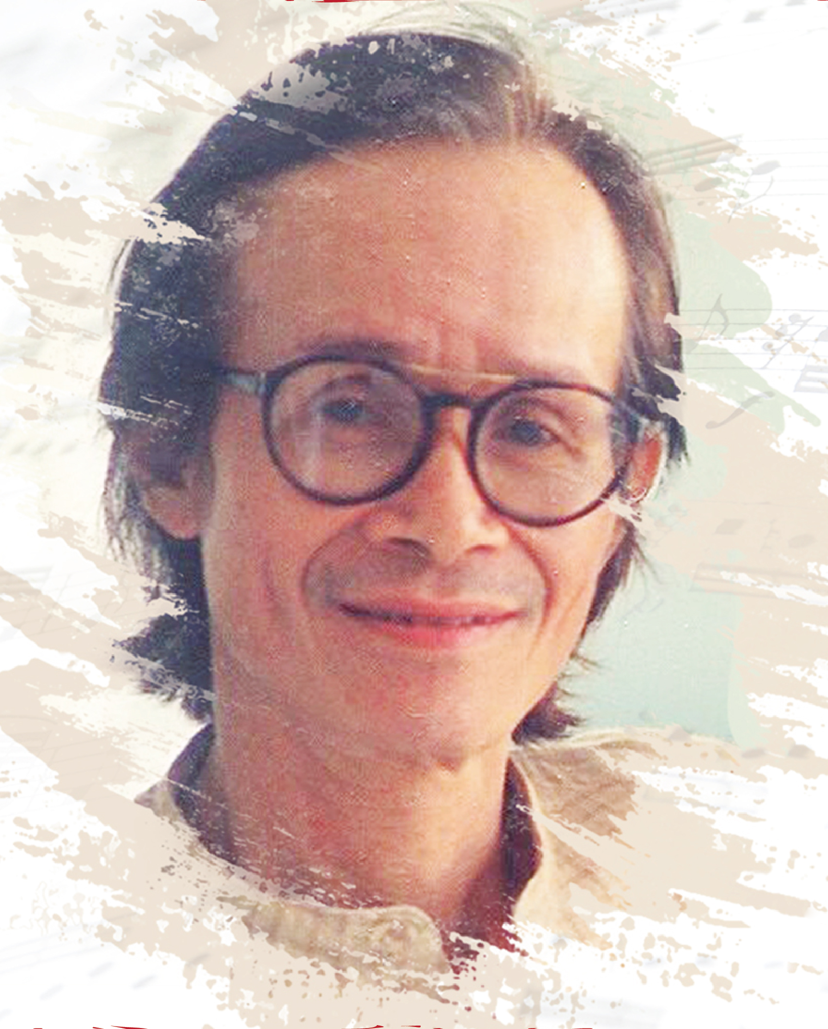
Giới thiệu lại vài nét về tác giả
- Nhạc sĩ Trịnh Công Sơn sinh năm 1939 mất năm 2001. Sáng tác tiêu biểu: Em là bông hồng nhỏ, Tuổi đời mênh mông, Huyền thoại mẹ, Tiếng ve gọi hè,...
- Tên tuổi của ông đã gắn liền với đời sống âm nhạc của nước ta. Ông đã được nhận rất nhiều giải thưởng lớn của Hội Nhạc sĩ, Giải thưởng Âm nhạc hòa bình thế giới,…

Slide 6
Tìm hiểu bài hát
- Nêu một số ký hiệu âm nhạc đã học ở các lớp trước được sử dụng trong bài hát?
- Nêu tính chất âm nhạc và nội dung bài hát?
- Chia đoạn, chia câu cho bài hát?
- Dấu luyến, dấu nhắc lại, dấu quay lại, khung thay đổi, hoá biểu có dấu Pha thăng, dấu hoá bất thường,....
- Bài hát có nhịp điệu vừa phải, giai điệu hào hùng, sôi nổi được viết ở nhịp 2/4 giọng Mi thứ. Bài hát là tiếng nói tình cảm của những người Việt Nam yêu nước, mong muốn cùng nắm tay nhau để tạo dựng cuộc sống thanh bình vươn tới mục tiêu cao cả vì một đất nước Việt Nam thống nhất, độc lập, hòa bình, hạnh phúc.
- Bài hát gồm 3 đoạn
+ Đoạn 1: Rừng núi dang tay… một vòng Việt Nam
+ Đoạn 2: Cờ nối gió… nụ cười nối trên môi.
+ Đoạn 3 nhắc lại giai điệu đoạn 1: Từ Bắc vô Nam…một vòng tử sinh.

Slide 7
Tập hát từng câu kết hợp vỗ tay theo phách
https://youtu.be/TRg9jAKv37o?si=b-FnBwr6HrpEC9Si

Slide 8
LUYỆN TẬP
Chia nhóm luyện tập theo hình thức sau
- Hòa giọng: Rừng núi dang tay…một vòng Việt Nam.
- Lĩnh xướng: Cờ nối gió…Nụ cười nối trên môi.
- Hòa giọng : Từ Bắc vô Nam…một vòng tử sinh.
https://youtu.be/C6gdhm7ghW0?si=iX3kSdxb2njBtMNm

Slide 9
VẬN DỤNG
Chia nhóm luyện tập theo hình thức
hát kết hợp vận động phụ họa và vận động cơ thể
https://youtu.be/C6gdhm7ghW0?si=iX3kSdxb2njBtMNm

Slide 10
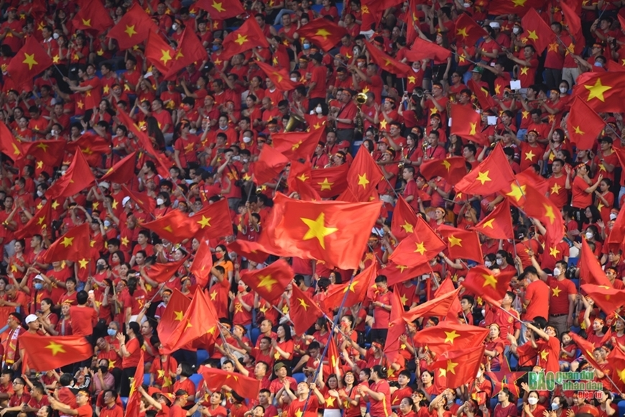
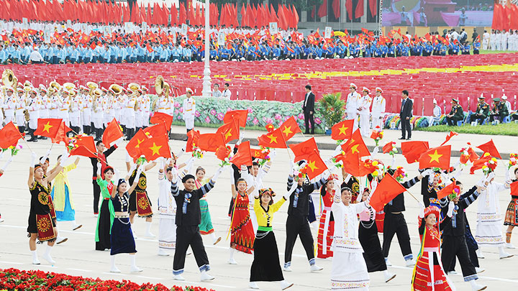
Một số hình ảnh về sự đoàn kết của dân tộc ta
Nêu cảm nhận sau khi học bài hát

Slide 11
CHUẨN BỊ BÀI CHO TIẾT SAU
- Ôn tập lại bài hát Nối vòng tay lớn.
- Tìm hiểu trước Bài đọc nhạc số 1 trong SGK và trên kênh học liệu.

Slide 12
TẠM BIỆT CÁC EM!

